Slide 1
Нефролитекс
капсулы №60
Цистит? Камни? Забудь!

Slide 2
Заболевания мочевыводящих путей
Нефролитекс
капсулы №60
Патология, связанная с изменением обмена веществ
мочекаменная болезнь;
диабетическая нефропатия;
почки при подагре;
Инфекции мочевого тракта (ИМТ)
бессимптомная бактериурия;
уретрит;
цистит;
пиелонефрит;
абсцесс почки;
Цистит? Камни? Забудь!

Slide 3
Заболевания мочевыводящих путей
Нефролитекс
капсулы №60
Патология иммунитета
гломерулонефрит;
Токсические поражения
лекарственная нефропатия;
почки при отравлениях;
Вторичная патология - осложнение заболеваний других органов и систем;
ИМТ беременных
бессимптомная бактериурия;
протеинурия беременных;
гидронефроз..
Цистит? Камни? Забудь!

Slide 4
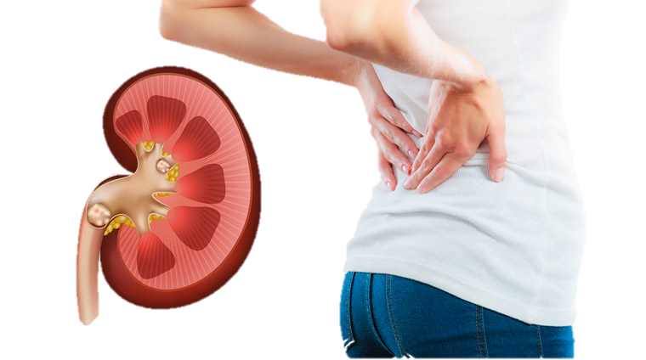
Нефролитекс
капсулы №60
Мочекаменная болезнь
(нефролитиаз, уролитиаз)
Цистит? Камни? Забудь!

Slide 5
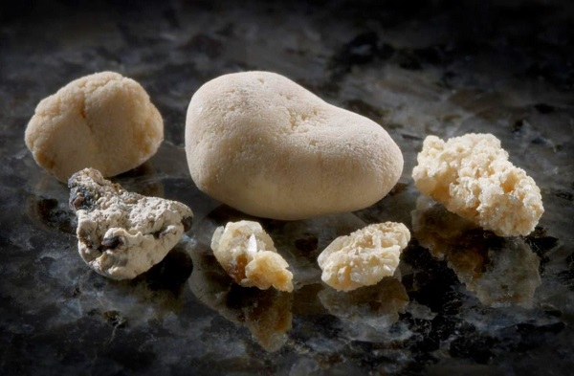
Нефролитекс
капсулы №60
ЭТИОЛОГИЯ МКБ
до 50% всех пациентов обращаются к урологу из-за МКБ.
В результате неправильного обмена веществ почки перестают качественно выполнять фильтровальную функцию и часть солей задерживается в них. Сначала это песок, который затем обрастает новыми отложениями, превращается в камень (конкремент). Процесс нефролитиаза длится от нескольких месяцев до нескольких лет.
Максимальный зафиксированный вес камня, извлеченного из почки человека, – 1125 г. Конкремент занимал всю полость органа
Цистит? Камни? Забудь!

Slide 6
Нефролитекс
капсулы №60
Химический состав камней зависит от того, какой вид метаболизма нарушен в организме.
Оксалатные образования появляются, когда расстроен обмен щавелевой кислоты. Их стихия – кислая среда, материал для построения – кальций. Он связывается щавелевой кислотой и образует кристаллы. Оксалаты – темного цвета, поверхность покрыта острыми шипами.
Фосфатные камни – следствие нарушения фосфорно-кальциевого обмена. Один из факторов, запускающих процесс нефролитиаза – инфекции, поражающие мочеполовую систему. Фосфатные конкременты – рыхлые гладкие минералы светлого цвета. Их особенность – быстрый рост.
Эти две группы камней – наиболее распространенные, занимают 70 % в статистике МКБ.
Цистит? Камни? Забудь!

Slide 7
Нефролитекс
капсулы №60
Ураты (мочекислые) образуются при нарушениях пуринового обмена (избыток белка животного происхождения). Это округлые образования с рыхлой структурой желтого или светло-коричневого цвета. Чаще встречаются у людей с патологиями ЖКТ. Ураты быстро и хорошо растворяются, именно они поддаются лечению травяными сборами.
Струвитные кристаллы формируются в щелочной среде под воздействием патогенных бактерий. Опасность этого вида камня в скорости роста и том, что он заполняет собой полость почки. Струвиты практически не лечатся народными средствами.
Цистит? Камни? Забудь!

Slide 8
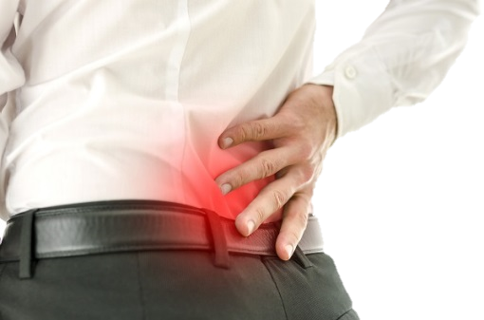
Симптомы МКБ
Нефролитекс
капсулы №60
В почке нет болевых рецепторов, поэтому пока камень находится в чашечке, человек его не ощущает, отток мочи не нарушен. Болевые симптомы появляются, если конкремент пришел в движение, сместился в лоханку. Еще хуже, если перекрыл мочеточник.
Возникает почечная колика – острые схваткообразные боли в проекции поясницы, отдающие в пах, живот, ногу. Колика может быть нестерпимой – зависит от вида, размера камня.
Цистит? Камни? Забудь!

Slide 9
Нефролитекс
капсулы №60
Есть и другая симптоматика МКБ.
Рези, жжение во время мочеиспускания. Они свидетельствуют об отхождении песка, мелких камешков.
Изменение мочи – помутнение, появление гнойных, кровяных выделений.
Учащенное мочеиспускание, тянущая боль внизу живота. Так проявляют себя камни в мочевом пузыре.
Боли в области почек при резкой встряске, после чрезмерного потребления соленой пищи, обильного питья, например, пива.
Обострение МКБ нередко сопровождается повышенной температурой, тошнотой, рвотой.
Цистит? Камни? Забудь!

Slide 10
Нефролитекс
капсулы №60
Фитотерапия в лечении МКБ
В комплексе с медикаментозными препаратами фитопрепараты дополняют традиционную терапию, направленную на дробление, растворение, вымывание кусков конкрементов.
Если обнаружен песок, с помощью фитопрепаратов его можно вывести, приостановить камнеобразование, восстановить утраченные функции почек.
Фитотерапия эффективна после удаления конкрементов. Так как оперативное вмешательство не устраняет причину нефролитиаза, камни образуются вновь.
Травы нужно подбирать с учетом вида камней. Есть универсальные травы, которые принимают независимо от состава конкремента – золотарник, спорыш, хвощ полевой, кукурузные рыльца.
Что такое цистит? Что такое МКБ? Забудь!

Slide 11
Нефролитекс
капсулы №60
ЛЕЧЕНИЕ МКБ
При размере камней более 2см – лечение только ХИРУРГИЧЕСКОЕ
хирургическое удаление;
ультраволновая литотрипсия;
КОНСЕРВАТИВНАЯ терапия
диета;
ощелачивающие или повышающие кислотность мочи препараты;
фитолитолитики (НЕФРОЛИТЕКС);
спазмотилики.
Цистит? Камни? Забудь!

Slide 12
Нефролитекс
капсулы №60
ИНФЕКЦИИ МОЧЕВОГО ТРАКТА (ИМТ) представляет собой воспалительную реакцию уротелия на инвазию бактерий, что обычно проявляется пиурией и бактериурией.
Цистит? Камни? Забудь!

Slide 13
Асимптомная бактериурия
Нефролитекс
капсулы №60
Диагностируется в случае выделения одного и того же штамма уропатогена в количестве > 10⁵ КОЕ/мл в 2 образцах, взятых с интервалом >24 ч.
В большинстве случаев определяют только род бактерий
Не требует активного лечения до тех пор, пока пациенту не потребуется урологическая операция/инвазивная манипуляция, или это не бессимптомная бактериурия у беременной.
Цистит? Камни? Забудь!

Slide 15
Нефролитекс
капсулы №60
ЭТИОЛОГИЯ
Цистит? Камни? Забудь!
3

Slide 16
ПУТИ ИНФИЦИРОВАНИЯ
Нефролитекс
капсулы №60
Восходящий путь
Гематогенный путь
Лимфатический путь
Прямой путь
E.Coli и Enterobacterioceae
Staphilococcus aureus, Candida spp, Salmonella spp, Mycobacterium tuberculosis
редко-тяжелая инфекция кишечника и ретроперитонеальные абсцессы
нозокомиальная инфекция
Цистит? Камни? Забудь!

Slide 17
Лечение ИМТ
Нефролитекс
капсулы №60
Противовоспалительная терапия: парацетамол, ибупрофен.
Антимикробная пероральная терапия (EAU 2017):
10 дней ципрофлоксацин (500-750 мг х2 р.) 7-10 дней;
левофлоксацином 750 мг – 5 дней;
цефподоксим 200 мг х2 р. 10 дней;
цефтибутен 400 мг 10 дней;
Цефуроксим 250-500 мг х 2 р/д 10 дней
Пробиотик 10 дней-1 месяц
Фитопрепараты (НЕФРОЛИТЕКС)
Цистит? Камни? Забудь!

Slide 18
Лечение ИМТ
Нефролитекс
капсулы №60
+ Профилактическая терапия
проф. доза фитопрепаратов (НЕФРОЛИТЕКС)
1 месяц!
Цистит? Камни? Забудь!

Slide 19
ИМТ беременных
Нефролитекс
капсулы №60
Предрасполагающие факторы риска развития ИМТ:
снижение тонуса верхних мочевых пу­тей вследствие избытка прогестерона (уже с 8 недели беременности);
механическое давление беременной матки на мочеточники (особенно правый мочеточник);
наличие асимптоматической бактериурии у 5–10% беременных;
небезопасность специфической длительной антибактериальной терапии.
Цистит? Камни? Забудь!

Slide 20
Актуальность фитотерапии
Нефролитекс
капсулы №60
Благодаря современным технологиям производятся средства растительного происхождения, которые по своему антимикробному и литолитическому эффекту не уступают синтетическим, а в некоторых случаях оказывают еще и дополнительные фармакологические эффекты.
Цистит? Камни? Забудь!

Slide 21
Нефролитекс
капсулы №60
Природное лечение инфекционных заболеваний мочевых путей, МКБ
Цистит? Камни? Забудь!

Slide 22
Нефролитекс
капсулы №60
Состав 1 капсулы:
Почечный чай | 10мг
Золототысячника трава | 16мг
Любистока лекарственного корни | 16мг
Розмарина листья | 16мг
капсулы №60
Цистит? Камни? Забудь!

Slide 23
Нефролитекс
капсулы №60
Фармакологические эффекты:
1
Литокинетик
2
Уроантисептик
3
Спазмолитик
4
Противовоспалительное
5
Антипротеинурическое
Цистит? Камни? Забудь!

Slide 24
Нефролитекс
капсулы №60
Фармакологические эффекты:
 | Золототы-сячник | Любисток | Розмарин
Антибактериальный | + | + | + | противодействие размножению бактерий и образованию бактериальных плёнок
Спазмолитический | + | + | + | расслабление мочевого пузыря, устранение спазмов, нормализация уродинамики
Диуретический (К+ сберегающий) | + | + | + | улучшение пассажа мочи
Противо-воспалительный | + |  | + | уменьшение воспаления, жжения и боли
Нефропротекторный | + |  | + | торможение прогрессирования поражения почек
Антиадгезивный | + | + | + | препятствие адгезии микроорганизмов к уротелию
Литокинетический |  |  |  | препятствует выпадению в мочевыводящих путях кристаллов препятствует росту имеющихся камней и формированию новых поддерживает рН в пределах 6,2–6,8
Цистит? Камни? Забудь!

Slide 25
Нефролитекс
капсулы №60
1
Литокинетик
Уратные камни
усиливает выделение мочевой кислоты с мочой
препятствует выпадению кристаллов мочевой к-ты
Оксалатные камни
подщелачивает мочу, если она резко кислая
поддерживает рН в пределах 6,2–6,8
Препятствует росту имеющихся и
формированию новых камней
Цистит? Камни? Забудь!

Slide 26
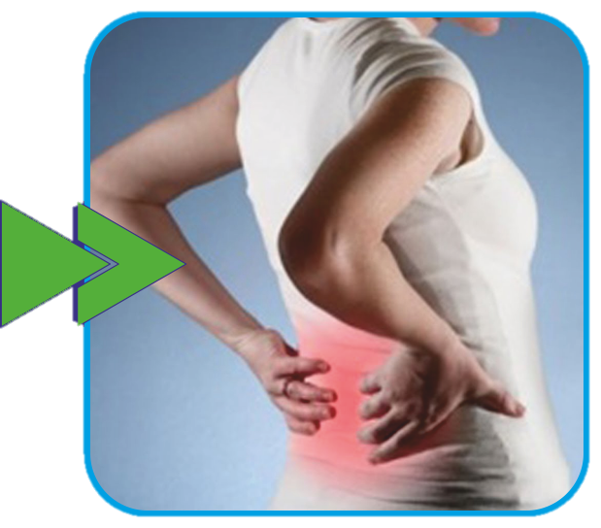
НЕФРОЛИТЕКС при МКБ:
Нефролитекс
капсулы №60
Усиливает выведение солей мочевой кислоты;
Препятствует выпадению в мочевыводящих путях кристаллов;
Препятствует росту имеющихся камней и формированию новых;
Подщелачивает мочу, поддерживает значение рН в пределах 6,2–6,8.
Применение после дистанционной ударно–волновой литотрипсии ускоряет отхождение осколков конкрементов из мочевых путей и cнижает риск рецидивов камнеобразования.
Цистит? Камни? Забудь!

Slide 27
Нефролитекс
капсулы №60
Фенолкарбоновые кислоты
препятствуют образованию бактериального белка и размножению бактерий
Эфирные масла
разрушают цитоплазматическую мембрану бактерий
уменьшают активность аэробного дыхания
Флавоны, флавоноиды и флавонолы
связываются с белками клеточной стенки и разрушают клеточные мембраны бактерий
1
Уроантисептик
Эффективен даже при устойчивой к синтетическим антибиотикам микрофлоре
Цистит? Камни? Забудь!

Slide 28
Нефролитекс
капсулы №60
1
Уроантисептик
Препятствует адгезии микробов на уроэндотелий, усиливая эффективность антибактериальной терапии
Цистит? Камни? Забудь!

Slide 29
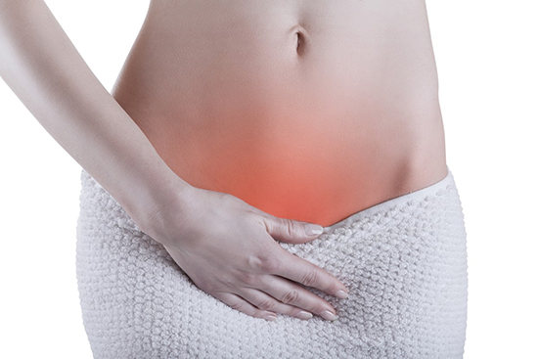
Нефролитекс
капсулы №60
2
Спазмолитик
существенно снижает воспалительный процесс в мочеиспускательной системе
устраняет спазм мочевыводящих путей
устраняет рези и боль при мочеиспускании
Цистит? Камни? Забудь!

Slide 30
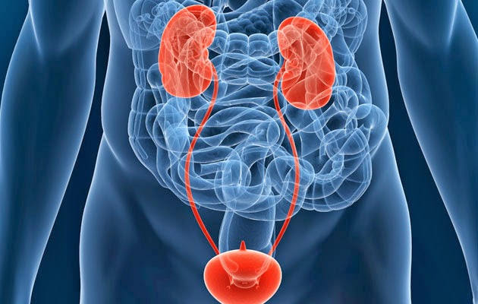
Нефролитекс
капсулы №60
3
Противовоспалительное действие
Розмариновая кислота
блокирует неспецифическую активацию комплемента и липооксигеназы
угнетает синтез лейкотриенов
прерывает свободнорадикальные цепные реакции
Цистит? Камни? Забудь!

Slide 31
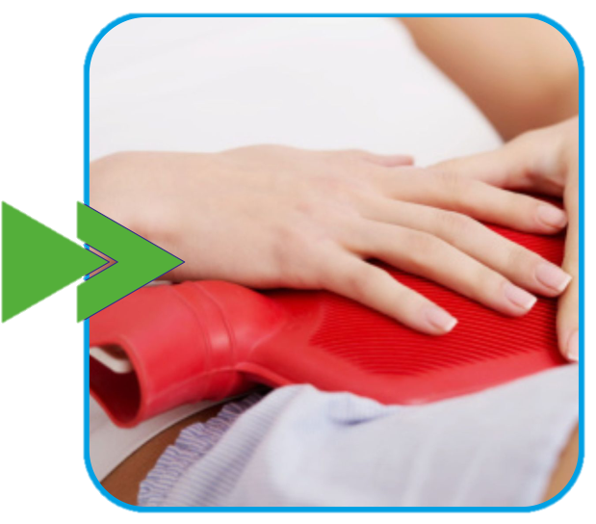
Нефролитекс
капсулы №60
НЕФРОЛИТЕКС при цистите
Нормализует мочеиспускание;
Снимает воспаление;
Уменьшает боль;
Высоко эффективен в монотерапии;
В сочетание с антибиотиком, усиливает антимикробное действие;
При регулярном приеме препятствует рецидивам заболевания.
Цистит? Камни? Забудь!

Slide 32
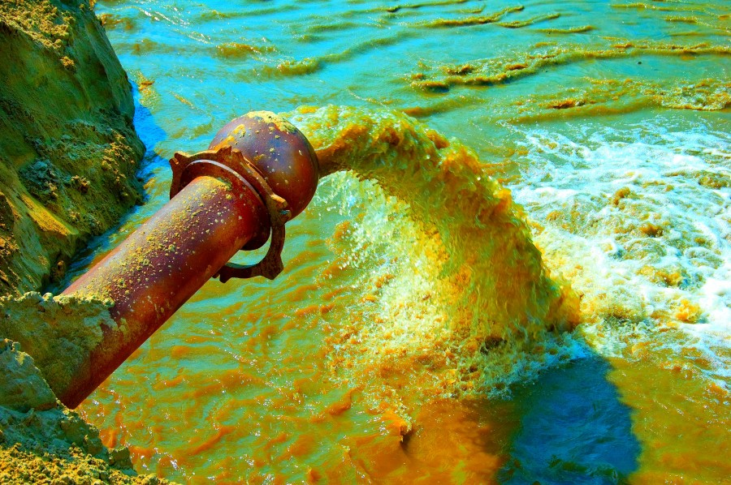
Нефролитекс
капсулы №60
5
Антипротеинурическое действие
Уменьшает проницаемость капилляров почек
Уменьшают потерю белка с мочой
Цистит? Камни? Забудь!

Slide 33
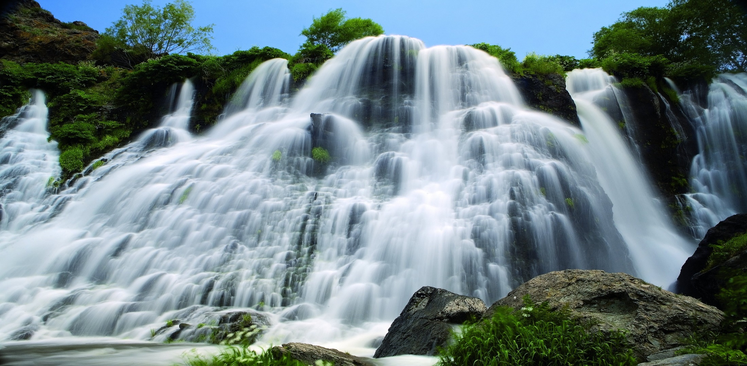
Нефролитекс
капсулы №60
6
Диуретическое действие
Эфирные масла
расширяют сосуды почек
улучшают кровоснабжение почечного эпителия
Фенолкарбоновые кислоты
создают высокое осмотическое давление
увеличение выведения воды происходит без нарушения ионного баланса (калий–сберегающий эффект)
уменьшение реабсорбции ионов натрия и соответствующего количества воды
Цистит? Камни? Забудь!

Slide 34
НЕФРОЛИТЕКС в период беременности:
Нефролитекс
капсулы №60
Улучшает работу мочевого пузыря и почек;
Выводить лишнюю жидкость из организма;
Снимает отечность по всему телу;
Уменьшает выделение белка с мочой;
Расслабляет сосуды мочеполовых путей;
Уменьшает риск гидронефроза беременных;
Предупреждает развитие и рецидив инфекции мочевых путей.
Возможно применение с I триместра на протяжении всей беременности, по показаниям.
Цистит? Камни? Забудь!

Slide 35
Нефролитекс
капсулы №60
Показан к применению в комплексной терапии:
Острые и хронические инфекции мочевого пузыря (цистит) и почек (пиелонефрит);
Профилактика образования мочевых камней, в т.ч. после их удаления.
Неинфекционные хронические воспаления почек (гломерулонефрит, интерстициальный нефрит);
Цистит? Камни? Забудь!

Slide 36
Нефролитекс
капсулы №60
Способ применения и дозы:
Взрослым
В период обострения | по 1 капсуле 2-3 раза в день
 | после ослабления остроты заболевания следует продолжить в течение 2-3 нед
С целью профилактики рецидива | по 1 капсуле 2 раза в день
 | продолжительность терапии назначается минимально 15-20 дней
Во время лечения препаратом рекомендуется потребление большого количества жидкости.
Цистит? Камни? Забудь!

Slide 37
Нефролитекс
капсулы №60
Способ применения и дозы:
Детям
Детям с 3х лет | по 1 капсуле 2 раза в день
Грудничкам (до 1 года) и детям до 3х лет | рекомендуется приём фитопрепарата на основе данных растений в форме капель для приёма внутрь
Цистит? Камни? Забудь!

Slide 38
Преимущества:
Нефролитекс
капсулы №60
Исключительно натуральный состав
Сочетание 5ти видов действия
Безопасен к применению у детей и беременных женщин даже при длительном применении
Уменьшает необходимость и длительность антибактериальной терапии
Капсула устраняет возможный неприятный вкус и запах
Цистит? Камни? Забудь!

Slide 39
Таргетные специалисты:
Нефролитекс
капсулы №60
Урологи
Педиатры
Гинекологи
Терапевты
Эндокринологи
УЗД-врачи
Невропатологи
Цистит? Камни? Забудь!

